Slide 1
Шифр Цезаря и Атбаша
РОССИЙСКИЙ УНИВЕРСИТЕТ ДРУЖБЫ НАРОДОВ
Факультет физико-математических и естественных наук
Кафедра прикладной информатики и теории вероятностей
Выступающий:
Меньшов Иван, НПМбд-02-17
Преподаватель:
Кулябов Д.С.
Москва, 2021

Slide 2
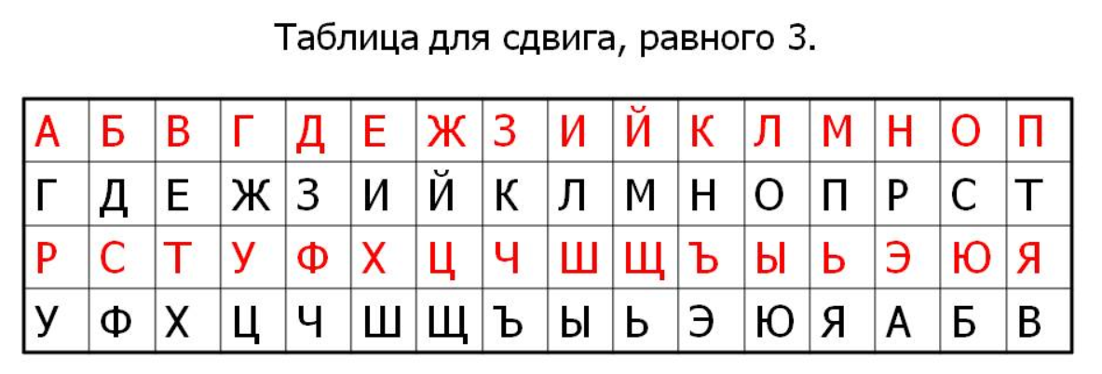
Шифр Цезаря
Шифр Цезаря — это вид шифра подстановки, в котором каждый символ в открытом тексте заменяется символом находящимся на некотором постоянном числе позиций левее или правее него в алфавите.
Например, в шифре со сдвигом 3 А была бы заменена на Г, Б станет Д, и так далее.

Slide 3
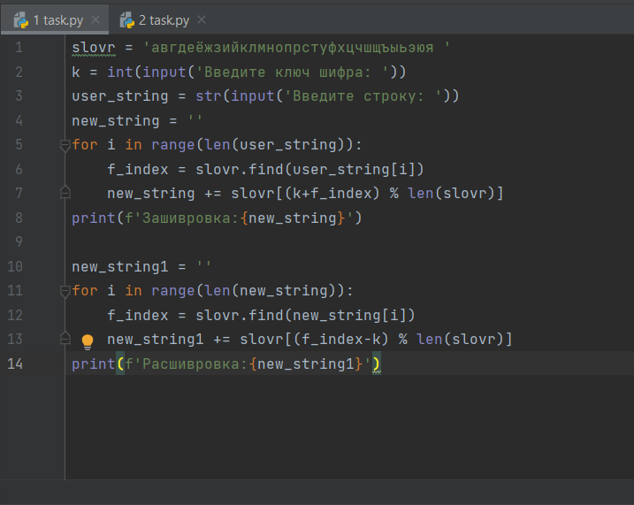
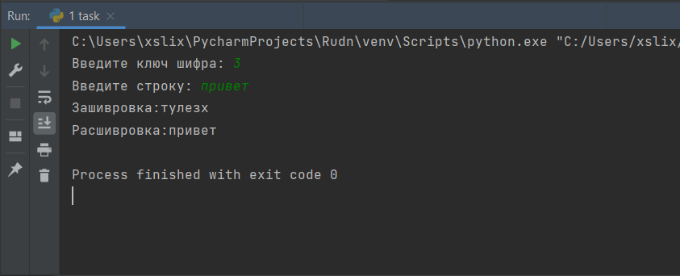
Реализация программы

Slide 4
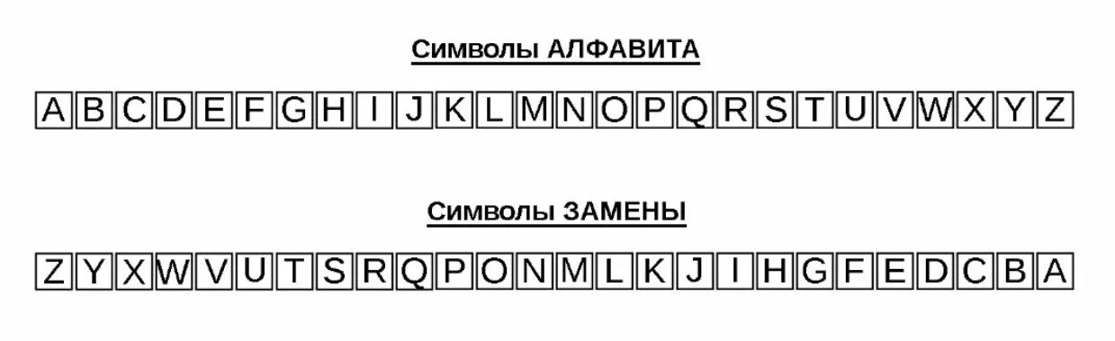
Шифр Атбаша
Суть шифра Атбаша – делает рекурсию исходного алфавита.

Slide 5
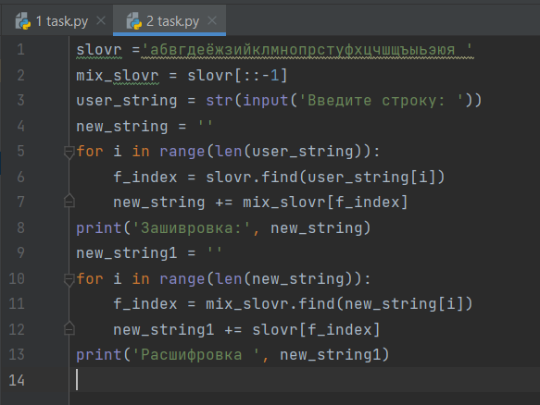
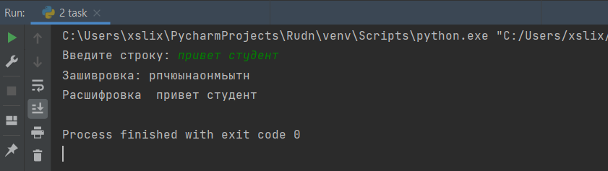
Реализация Атбаша

Slide 6
Спасибо за внимание

